Slide 1
Digital school project
Crocs - ПГКПИ project
Notes:
A quote with the name of the author

Slide 2
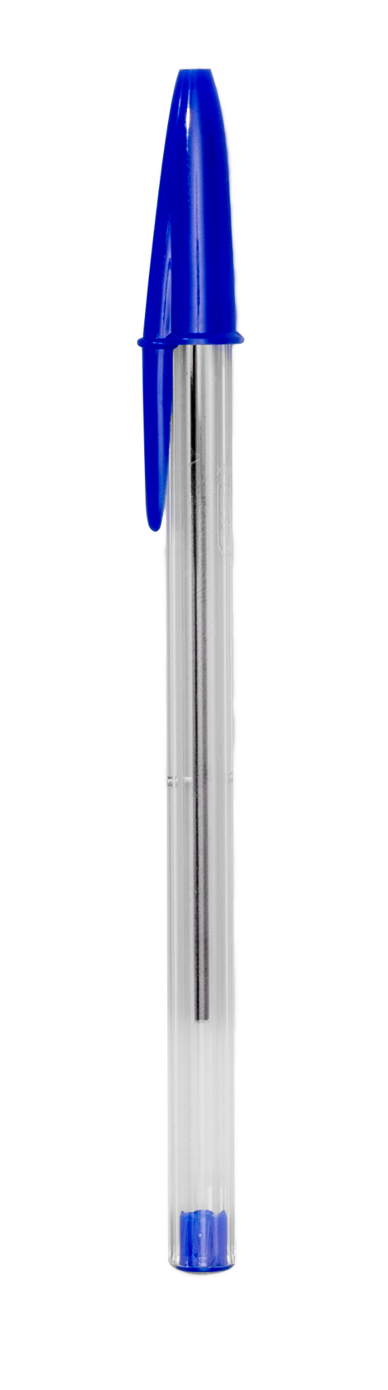
TABLE OF CONTENTS
01
02
03
Представяне на отбора
Използвани приложения и програми
Кратко описание на проекта

Slide 3
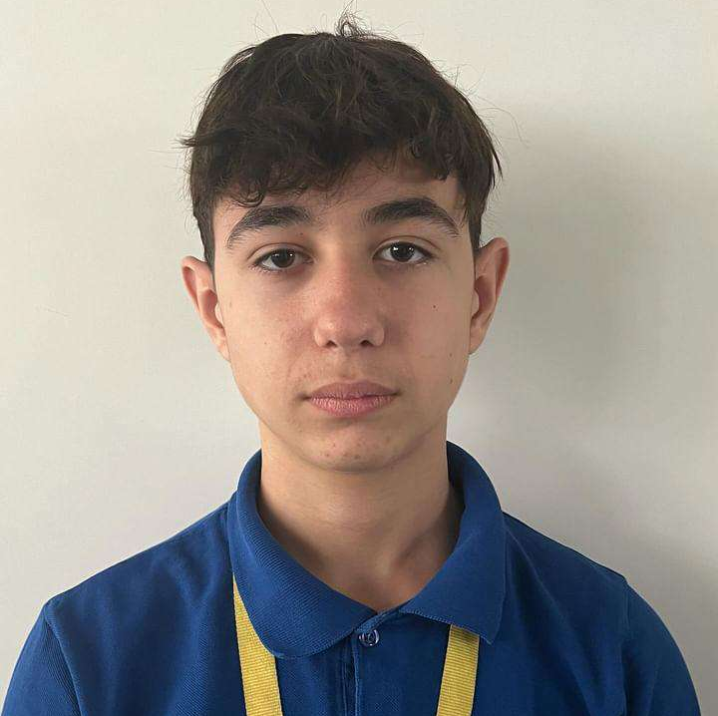
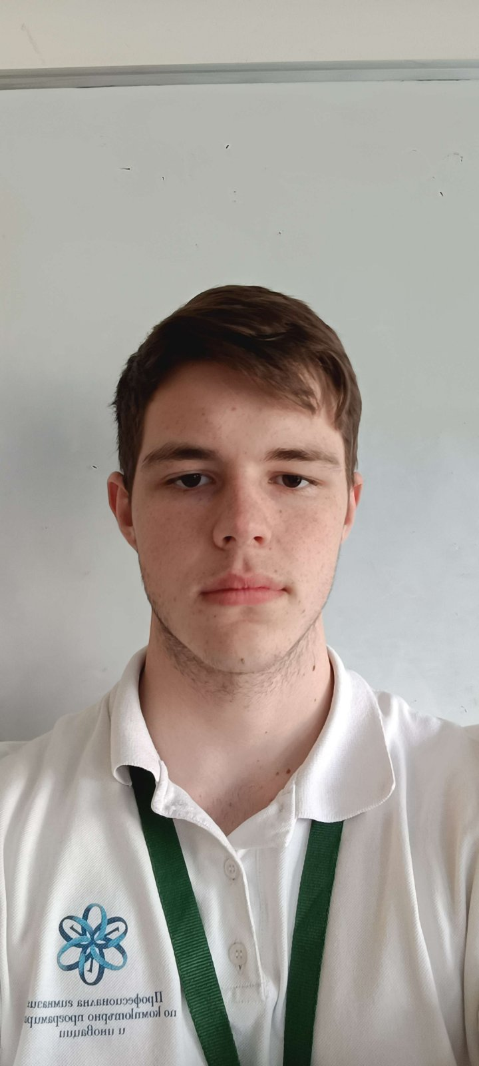
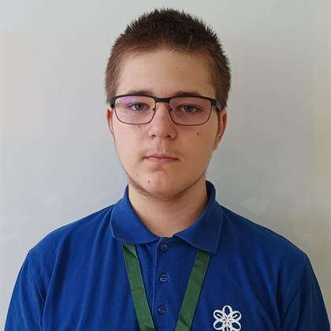
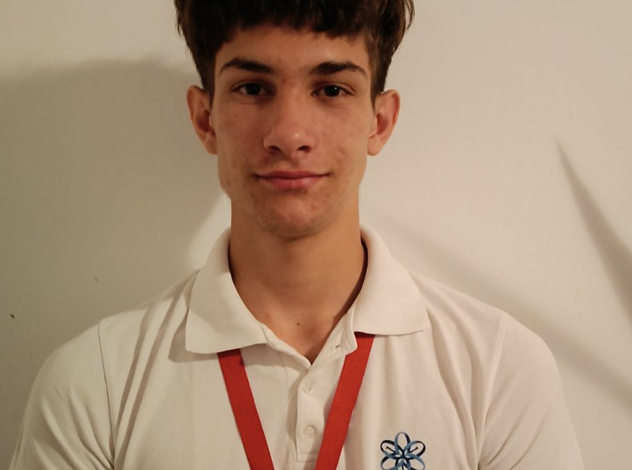
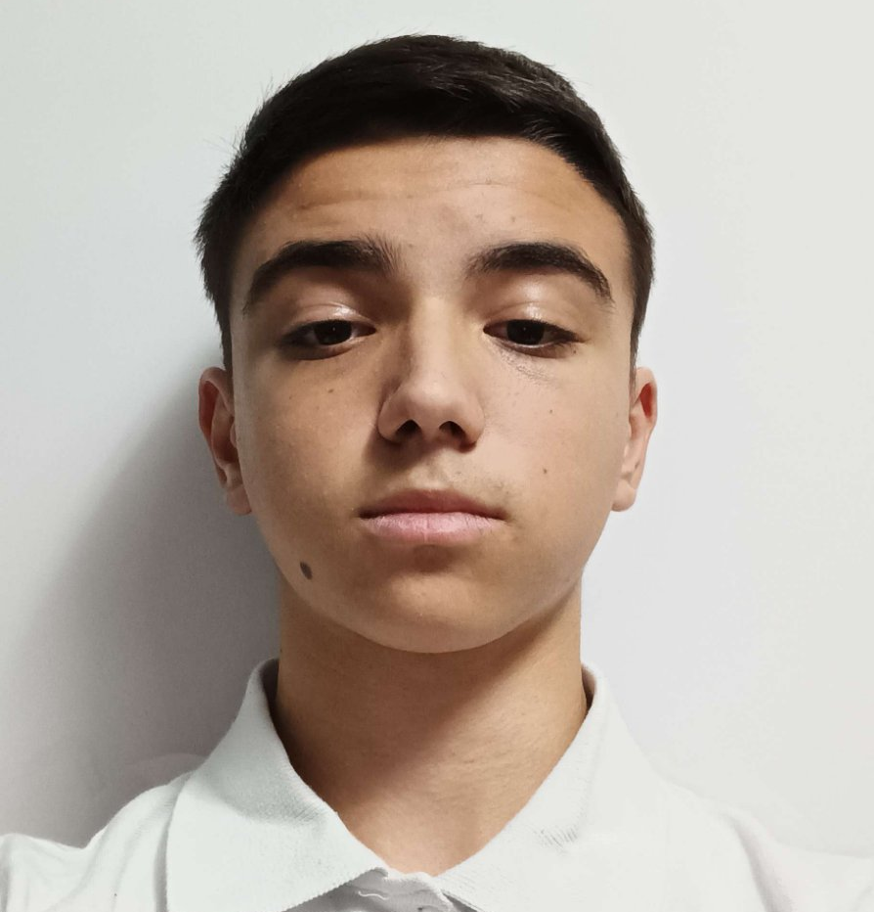
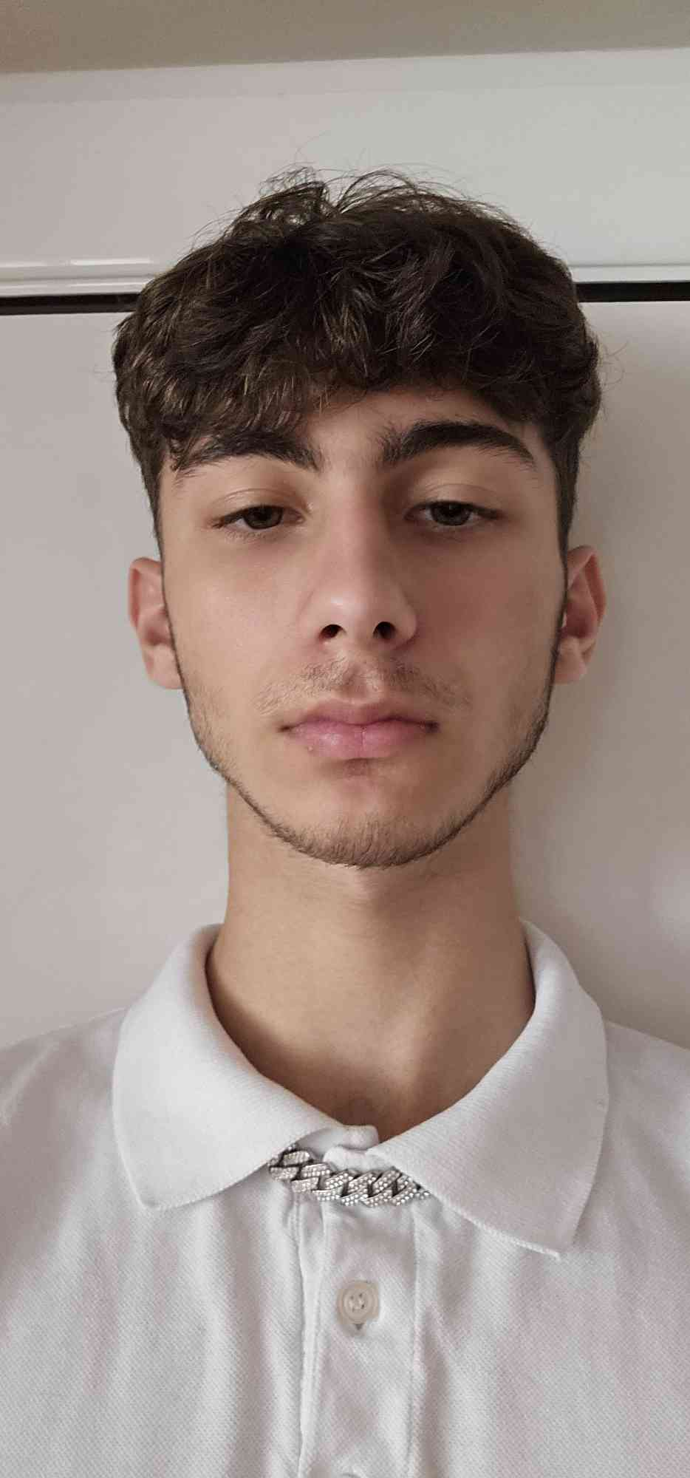
Нашият отбор
Веселин Боянов Боянов
Scrum trainer
Стилиян Танев Иванов
Front end developer
Мартин Димитров Белчев
Back end developer
Error with photo
Лазар Петев Апостолов
QA
Александър Георгиев Георгиев
Back end developer
Панайот Апостолов Андонов
Front end developer

Slide 4













Slide 5

Нашата идея!
Нашата идея е да създадем отворен (публичен), използваем от обществото тест, за темата: Биология! Ще бъде безплатно и чрез него много хора ще могат да тестват знанията си по биология!

Slide 6
Нека сега разгледаме проекта…!

